Slide 1


Slide 2
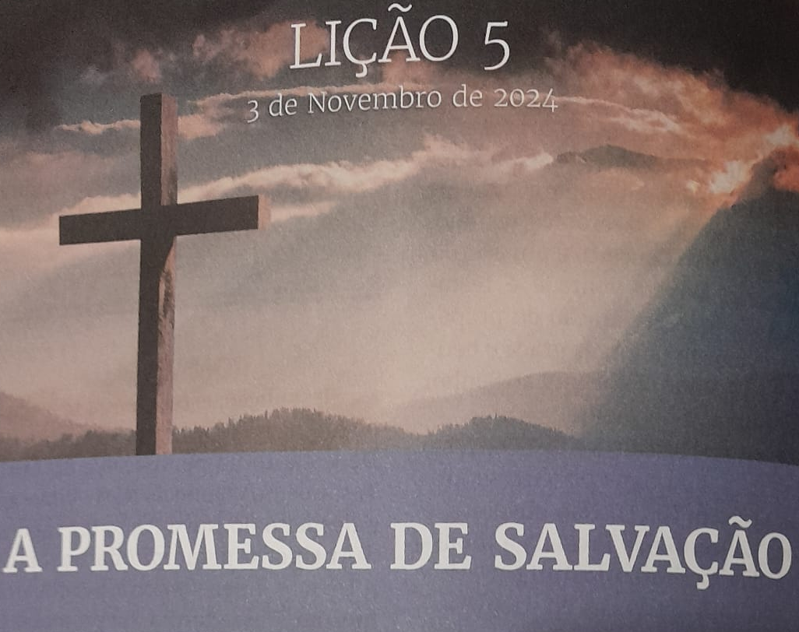

EBD 4 TRIMESTRE
EBD MOLDANDO EU E VOCÊ
Professor Quaglio Junior

Slide 3
Objetivos da Lição
I) Explicar biblicamente a promessa da salvação;
II) Mostrar a natureza da promessa da salvação;
III) Refletir a respeito da importância da promessa da salvação e a perseverança nela.

Slide 4
INTRODUÇÃO
A Salvação é o tema mais importante da Bíblia
A Salvação é principal promessa para a humanidade
A Salvação revela quão grande é o amor de Deus
A Salvação, sua natureza e perseverança podemos estudar em Jo 3

Slide 5
I – A PROMESSA DA SALVAÇÃO
1- Uma maravilhosa salvação
. Jesus comparou a passagem no AT Números 21.4-9 com seu sacrifício na cruz, um ato de redenção para todos que se arrependerem dos seus pecados.

Slide 6
I – A PROMESSA DA SALVAÇÃO
1- Uma maravilhosa salvação
. Assim como Moisés levantou a serpente no deserto, Jesus foi levantado na cruz, e todos que agora olham para Ele são curados dos seus pecados.

Slide 7
I – A PROMESSA DA SALVAÇÃO
1- Uma maravilhosa salvação
. A morte de Jesus Cristo é a demonstração do amor do pai pela humanidade e temos duas realidades; Jo 3.18
Quem crê será salvo
Quem não crê já está condenado

Slide 8
I – A PROMESSA DA SALVAÇÃO
2 – A obra da salvação
João escreve que a obra da salvação através de Cristo livra o homem da condenação eterna.
No sentido geral, a palavra “salvação”, que vem do grego soteria, traz um sentido de “livramento de perigo, de ameaça” (Lc 1.69,71); “livramento da prisão” (Fp 1.19); “livramento do dilúvio” (Hb 11.7).
A Salvação da condenação eterna é para quem recebe Jesus Cristo como Salvador e Senhor de sua vida. Atos 4.12, Romanos 6.4-11

Slide 9
I – A PROMESSA DA SALVAÇÃO
3 – O SALVADOR
Deus deu seu único filho para morrer por nossos pecados e ele se entregou por nós como prova do seu grande amor. Romanos 5.8
Mas Deus prova o seu amor para conosco, em que Cristo morreu por nós, sendo nós ainda pecadores.
O termo grego, sõter, tem o sentido de “salvador, libertador, preservador, conservador”, (Lc 2.11; Jo 4.42; At 5.31; 2 Pe 1.11).
Quem crê e se arrepende dos seus pecados tem a promessa da salvação garantida.

Slide 10
II - A NATUREZA DA PROMESSA DE SALVAÇÃO
1. Justificação.
Um dos aspectos da obra salvífica que está apresentado em termos bíblicos é a “justificação”.
Quem é alcançado pelo Evangelho de Cristo é “declarado justo”, isto é, livre da culpa e do merecimento da punição divina.

Slide 11
II - A NATUREZA DA PROMESSA DE SALVAÇÃO
1. Justificação.
O pecador é visto por Deus como se não houvesse praticado transgressão alguma.
Pelo sacrifício de Cristo na cruz fomos justificados e, por isso, temos plena paz com Deus por intermédio do nosso Senhor e Salvador Jesus Cristo (Rm 5.1).

Slide 12
II - A NATUREZA DA PROMESSA DE SALVAÇÃO
2. Regeneração.
A regeneração é o processo da salvação que vem a seguir a conversão do pecador ao se converter a Cristo, É O Novo Nascimento, João 3,1-6
O Espírito Santo transforma um coração quebrantado pelo Evangelho. João 16.7-11
O pecador de criatura passa a ser filho de Deus Marcos 16.15 e João 1.12

Slide 13
II - A NATUREZA DA PROMESSA DE SALVAÇÃO
3. Santificação.
A santificação é um aspecto da salvação como resultado da obra do Calvário de nosso Senhor Jesus.

Slide 14
II - A NATUREZA DA PROMESSA DE SALVAÇÃO
3. Santificação.
Em primeiro lugar, por meio da Justificação e da Regeneração, somos santificados por Deus de maneira posicional, ou seja, imediatamente.
Em segundo lugar, somos santificados de maneira progressiva por meio do relacionamento com Cristo.

Slide 15
II - A NATUREZA DA PROMESSA DE SALVAÇÃO
3. Santificação.
Esse processo ocorrerá até o advento da nossa glorificação final por ocasião da transformação do nosso corpo no advento do Arrebatamento da Igreja,
Teremos um corpo semelhante ao de Jesus ressurreto (Fp 3.21).
Que transformará o nosso corpo abatido, para ser conforme o seu corpo glorioso, segundo o seu eficaz poder de sujeitar também a si todas as coisas.

Slide 16
III- PROMESSA E PERSEVERANÇA NA SALVAÇÃO
1. A base da promessa de salvação é Cristo.
. Jesus é a base da nossa salvação e o centro da promessa.
Respondeu Jesus: "Eu sou o caminho, a verdade e a vida. Ninguém vem ao Pai, a não ser por mim. João 14:6

Slide 17
III- PROMESSA E PERSEVERANÇA NA SALVAÇÃO
1. A base da promessa de salvação é Cristo.
. Deus chama através de Cristo pecadores ao arrependimento para formar uma igreja, que é o corpo de Cristo; Efésios 1.4,5 (Deus predestinou a igreja)
Como também nos elegeu nele antes da fundação do mundo, para que fôssemos santos e irrepreensíveis diante dele em amor;
E nos predestinou para filhos de adoção por Jesus Cristo, para si mesmo, segundo o beneplácito de sua vontade.

Slide 18
III- PROMESSA E PERSEVERANÇA NA SALVAÇÃO
1. A base da promessa de salvação é Cristo.
A Igreja de Cristo, o povo de Deus, é constituída de pessoas unidas ao Senhor Jesus (Ef 1.9,10).
Assim, fazemos parte do Corpo de Cristo e isso só é possível por causa da obra consumada no Calvário (Ef 1.7).

Slide 19
III- PROMESSA E PERSEVERANÇA NA SALVAÇÃO
2. A Apostasia Individual.
Apostasia (em grego antigo απόστασις [apóstasis], "estar longe de") tem o sentido de um afastamento definitivo e deliberado de alguma coisa, uma renúncia de sua anterior fé ou doutrinação
. A Bíblia adverte que a salvação não é incondicional, pois o homem pode resistir a esta promessa (João 3.18-20)

Slide 20
III- PROMESSA E PERSEVERANÇA NA SALVAÇÃO
2. A Apostasia Individual.
. Todos que recebem a salvação experimentam o perdão e o amor de Deus.
. Todos que o rejeitam rompem o relacionamento com Ele, pois rejeitam seus ensinos revelados na sua Palavra (apostasia doutrinaria), voltando a serem escravos do pecado (apostasia moral).

Slide 21
III- PROMESSA E PERSEVERANÇA NA SALVAÇÃO
2. A Apostasia Individual.
. A isso denominamos “apostasia”, que implica uma rebelião contra Deus, abandono proposital da fé que uma vez nos foi entregue.
. Há diversos registos bíblicos que confirmam essa possibilidade (At 14.21,22; 1 Tm 6.10-12; Hb 2.1-3).

Slide 22
III- PROMESSA E PERSEVERANÇA NA SALVAÇÃO
3. A Promessa e a Segurança da Salvação.
. A promessa de Salvação nos traz uma certeza, conforme apóstolo Paulo escreveu:
“Mas de ambos os lados estou em aperto, tendo desejo de partir e estar com Cristo, porque isto é ainda muito melhor” (Fp 1.23).

Slide 23
III- PROMESSA E PERSEVERANÇA NA SALVAÇÃO
3. A Promessa e a Segurança da Salvação.
.O ensino bíblico do Novo Testamento afirma que, ao passar pela morte, o salvo já está imediatamente com Cristo.
.Assim, os que creem em Cristo, se submetem a Ele como o seu Senhor e, mediante um relacionamento pessoal com Cristo, estão definitivamente seguros para a vida eterna (1 Jo 5.13).

Slide 24
PROXIMA LIÇÃO 6

Slide 25
1. Quais são as duas realidades que se apresentam na promessa de salvação?
Essa preciosa promessa traz duas realidades:
1) a de quem crê não será condenado (Jo 3.18);
2) a de quem não crê já está condenado (Jo 3.18). Logo, a salvação é um maravilhoso presente de Deus para todos os que creem em seu Filho.

Slide 26
2. Qual é a base da obra de salvação?
Essa preciosa promessa traz duas realidades:
1) a de quem crê não será condenado (Jo 3.18);
2) a de quem não crê já está condenado (Jo 3.18). Logo, a salvação é um maravilhoso presente de Deus para todos os que creem em seu Filho.

Slide 27
3. Na justificação, como o pecador é visto por Deus?
Justificação, o pecador é visto por Deus como se não houvesse praticado transgressão alguma.

Slide 28
4. Quais os dois tipos de santificação, conforme nos ensina a lição?
Santificação posicional e santificação progressiva.

Slide 29
5. Cite textos bíblicos que apresentem a possibilidade da apostasia individual na vida de um salvo.
Atos 14.21,22; 1 Timóteo 6.10-12 e Hebreus 2.1-3.

